Slide 1
核心网基础知识简介
运行维护支撑中心 黎茂波

Slide 2
目 录
一
数据网
二
移动分组上网业务
三
VPDN业务

Slide 3
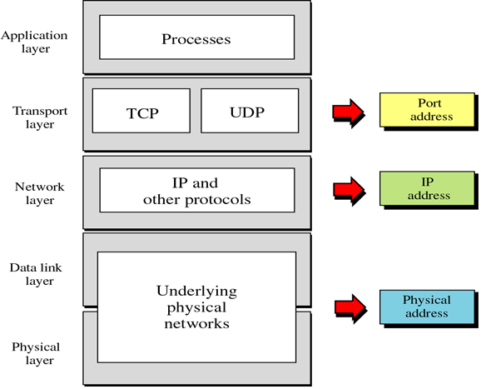
一、数据网
1、 IP地址、路由
Internet 上的每台主机(Host)都有一个唯一的IP地址。IP协议就是使用这个地址在主机之间传递信息，这是Internet 能够运行的基础。
IP地址就像是我们的家庭住址一样，如果你要写信给一个人，你就要知道他（她）的地址，这样邮递员才能把信送到。计算机发送信息是就好比是邮递员，它必须知道唯一的“家庭地址”才能不至于把信送错人家。只不过我们的地址使用文字来表示的，计算机的地址用十进制数字表示。
众所周知，在电话通讯中，电话用户是靠电话号码来识别的。同样，在网络中为了区别不同的计算机，也需要给计算机指定一个号码，这个号码就是“IP地址”。

Slide 4
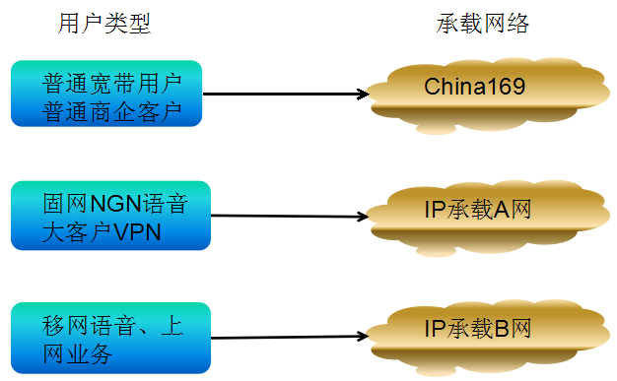
一、数据网
2、数据网：湖南省内数据网包括China169、IP承载A网、IP承载B网三张网络。承载业务对应关系如下：

Slide 5
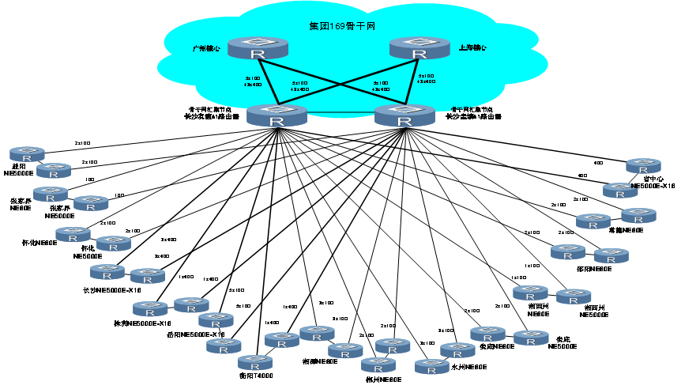
一、数据网
2.1、China 169网：全省14个地级市，15个自治域（1个省中心、 14个城域网），省中心作为互联网共享接入平台， 用于移动互联网业务的接入转发。
169 网业务目前主要承载普通宽带等业务。

Slide 6
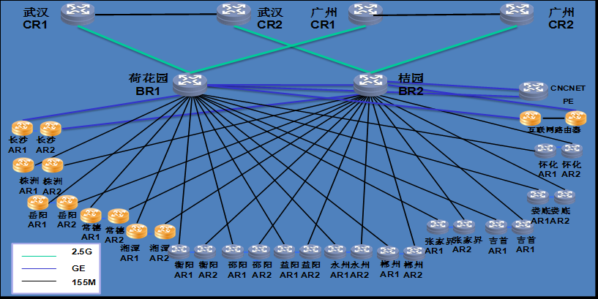
一、数据网
2.2、IP承载A网： 湖南联通IP承载A网出口由2台NE80E路由器组成，部署在荷花园机房和桔园机房。14个地市AR设备由2台NE40E路由器组成。
IP承载A网业务目前主要承载NGN、大客户VPN、专线等。

Slide 7
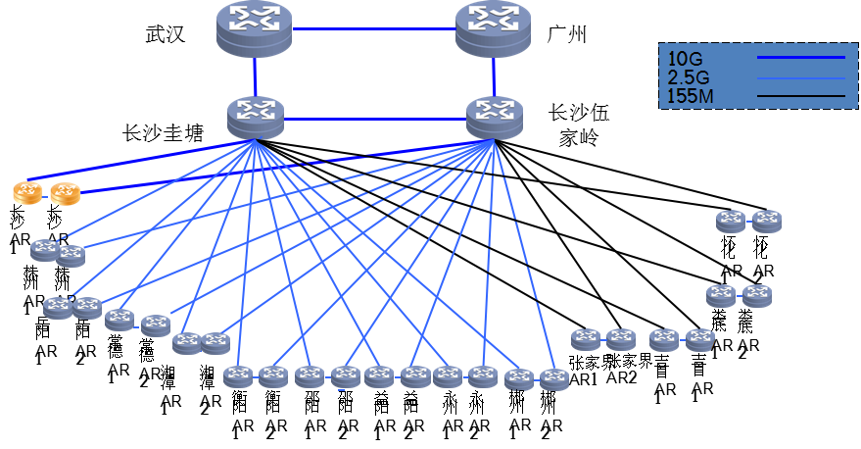
一、数据网
2.3、IP承载B网：核心汇聚设备BR，部署在圭塘机房和伍家岭机房。每个地市两台AR，均上联至BR 。
IP承载B网业务目前主要承载移网语音、上网业务。

Slide 8
一、数据网
3、GPON
GPON：Gigabit-capable Passive Optical Network，吉比特无源光网络
GPON优势：
1、更远的传输距离：采用光纤传输，接入层的覆盖半径20KM；
2、更高的带宽：对每用户下行2.5G/上行1.25G（物理层）；
3、分光特性：局端单根光纤经分光后引出多路到户光纤，节省光纤资源；
4、GPON支持Triple－play业务，可提供全业务竞争方案可以有效解决双 绞线接入的带宽瓶颈，满足用户对高带宽业务的需求，如高清电视、实况转播等，GPON是三网合一的上佳方案。
5、GPON标准完善，综合业务支持好。

Slide 9
目 录
一
数据网
二
移动分组上网业务
三
VPDN业务

Slide 10
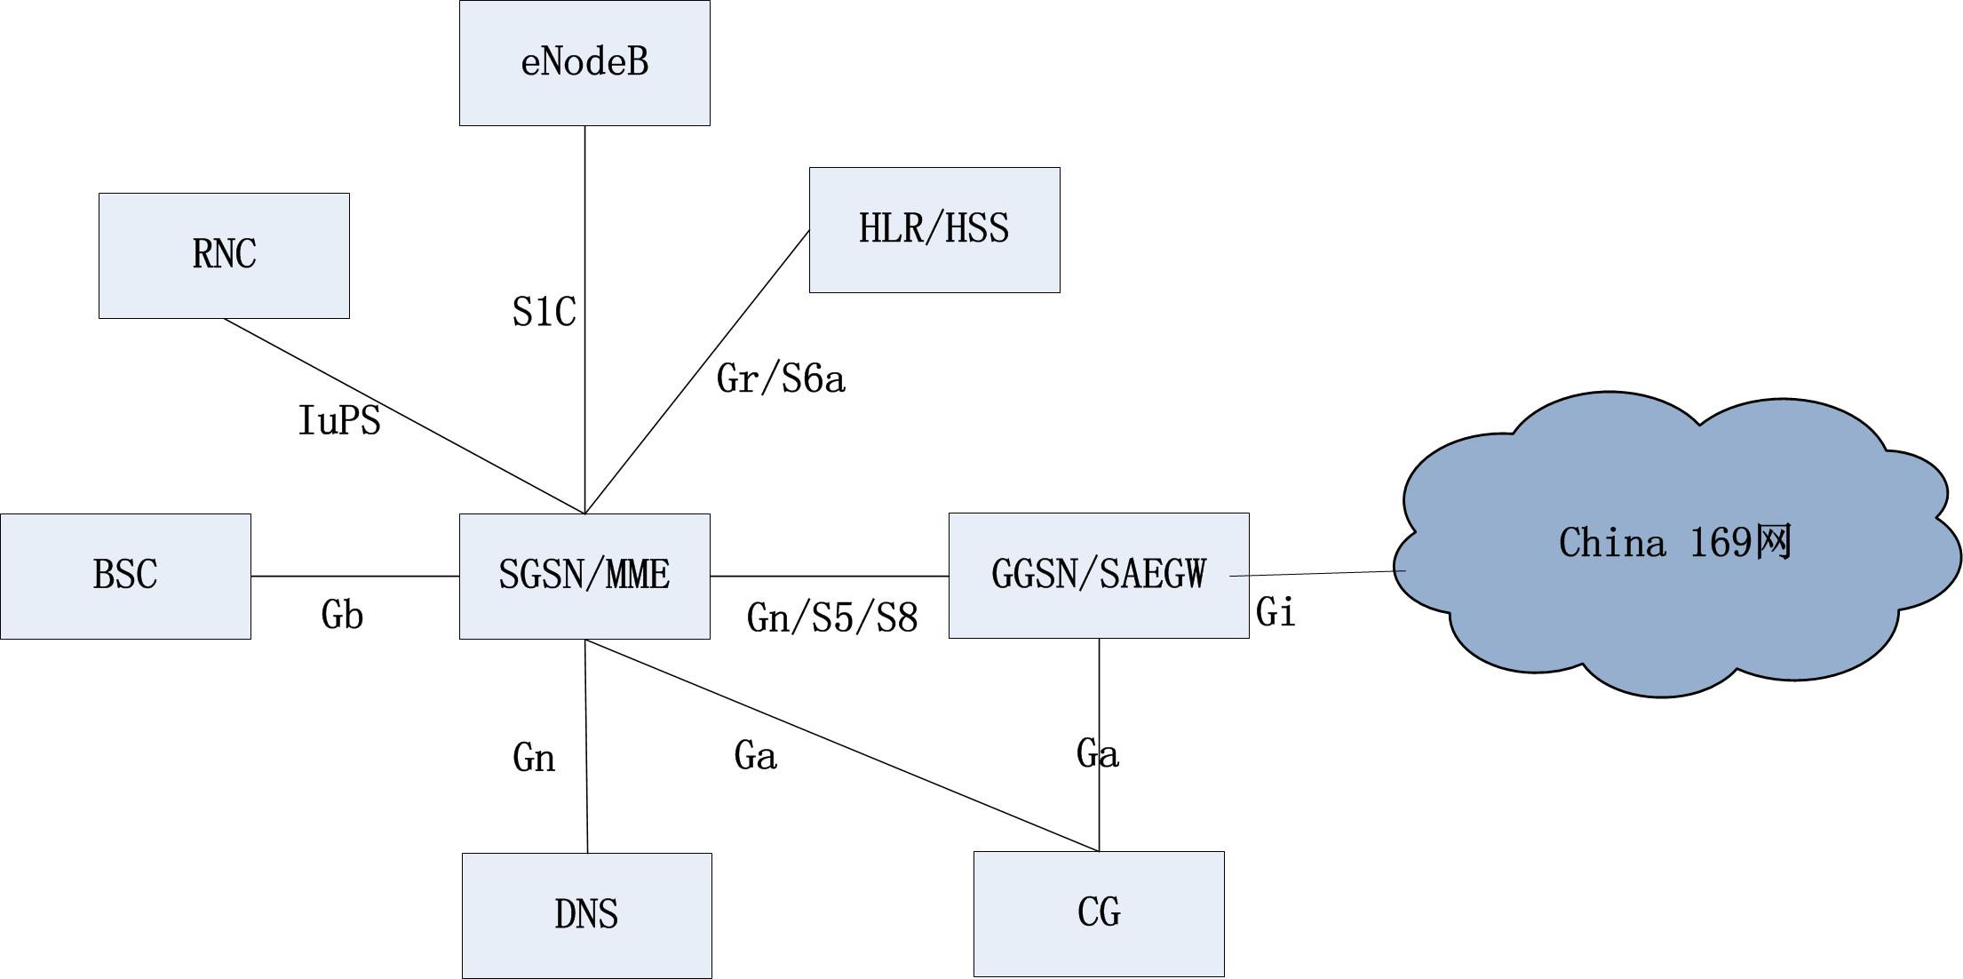
二、移动分组上网业务
1、分组域核心网网络结构、业务流程
分组域核心网设备：SGSN/MME、GGSN/SAEGW、DNS、CG等 。
业务流程：当eNodeB、RNC、BSC侧的数据业务请求至SGSN/MME时，经DNS域名解析后，SGSN/MME向GGSN/SAEGW发起PDP激活请求，经GGSN/SAEGW的Gi口访问互联网。

Slide 11
二、移动分组上网业务
2、重要实体SGSN/MME、GGSN/SAEGW、CG功能
SGSN/MME
GGSN/SAEGW
CG
移动性管理
会话管理
路由和转发
计费
合法监听
会话管理
路由和转发
计费
动态的IP地址分配
业务管理
实时收集话单
话单存储动态的IP地址分配
预处理话单
发送话单至计费中心

Slide 12
二、移动分组上网业务
3、典型应用：发E-mail
HLR/HSS
BTS/NodeB/eNodeB
BSC/RNC
SGSN/MME
Backbone
GGSN/SAEGW
MS
ISP
Mail
server
e-mail

Slide 13
目 录
一
数据网
二
移动分组上网业务
三
VPDN业务

Slide 14
三、VPDN业务
1、概述
VPDN是虚拟拨号专用网络(Virtual Private Dialup Network)的缩写， 通过在GPRS/WCDMA/LTE网络中设置企业APN，利用VPDN技术（Virtual Private Dialup Network，虚拟拨号专用网络，利用二层隧道协议在拨号网络中为用户构建虚拟专用网络的技术），实现企业专网向广域无线侧的延伸，为企业客户提供了一种端到端的企业VPN无线接入解决方案。

Slide 15
三、VPDN业务
2、VPDN业务分类
移动性应用：
适用于外围设备位置不固定，移动性强，需要与中心结点实时通信的应用，比如：交通、公安、海关、税务、医疗、物流等行业从业人员手持系统或车载、船载系统等。
固定性应用：
适用于外围设备位置固定，但地理分布广泛、有线接入方式部署困难或成本高昂的应用，可利用实现无人值守，如电力、水利、采油、采矿、环保、气象、烟草、金融等行业信息采集或交易系统等。

Slide 16
三、VPDN业务
3、VPDN业务构成
无线终端
可以是手机、电脑、上网卡，一般为特殊的行业应用终端
VPDN业务构成
传输通道
从无线终端到用户端行业应用中心之间的通道
行业应用服务器
终端上传、下载数据的汇聚点，用户自行管理，一般放置于企业端。

Slide 17
三、VPDN业务
4、VPDN组网方案一
4.1 认证LNS在VPDN平台
圭塘Gi1
圭塘GGSN9
圭塘FW5-6
增值网
圭塘Gi2
VPDN平台
用户端
友谊路Gi1
友谊路GGSN10
友谊路FW7-8
增值网
友谊路Gi2
认证LNS在省运维VPDN平台，用户端服务器上行至VPDN平台7206；
多数企业VPDN采用该组网方式。 如渤海银行HNBHYH.WXSJ.HNAPN等企业业务。

Slide 18
三、VPDN业务
4、VPDN组网方案二
4.2 认证LNS在企业端
圭塘Gi1
GGSN3 4 8 9
圭塘FW3-6
圭塘Gi2
CISCO 3560
用户端LNS
认证LNS在企业用户端，其上行接入思科3560路由器；
部分企业采用该组网方式，如高支队HNGZD.WXSJ.HNAPN。

Slide 19
三、VPDN业务
4、VPDN组网方案三
4.3 无认证，GRE隧道
圭塘Gi1
圭塘GGSN9
圭塘FW5-6
圭塘Gi2
169网
用户端
友谊路Gi1
友谊路GGSN10
友谊路FW7-8
友谊路Gi2
无认证LNS，用户端设备经上联本地城域网至169网；
部分企业采用该组网方式，如株洲驾考ZZLTJX.SPJK.HNAPN等业务。

